Slide 1



Integrated Automotive Controller and Cluster Display System
Kyungpook National University
Microprocessor Capstone Design
Team 15 :: 유한솔, 이세인

Slide 2
Agenda
개발 과정
프로젝트 구조
Abstraction
Standardization
Implementation
Integration
논의사항 및 개선점
프로젝트 시연
Q & A

Slide 3
개발 과정

Slide 4
개발 과정
Abstraction
추상화: 프로그램의 전체적인 구조는 어떻게 될 것인가?
어떤 기준으로 기능을 통합하고 분리할 것인가?
Standardization
표준화: 개별 기능의 유형을 분석하고 정리하여 표준화
프로젝트 코드의 가독성 향상 및 기능 추가의 용이성을 위함
Implementation
구현: 개별 기능에 대한 개발 구상
Integration
통합: 추상화에서 구상한 내용을 바탕으로 전체 기능을
하나의 제어기 위에서 동작할 수 있도록 조율

Slide 5
Abstraction
추상화: 프로그램의 전체적인 구조는 어떻게 될 것인가?
어떤 기준으로 기능을 통합하고 분리할 것인가?

Slide 6
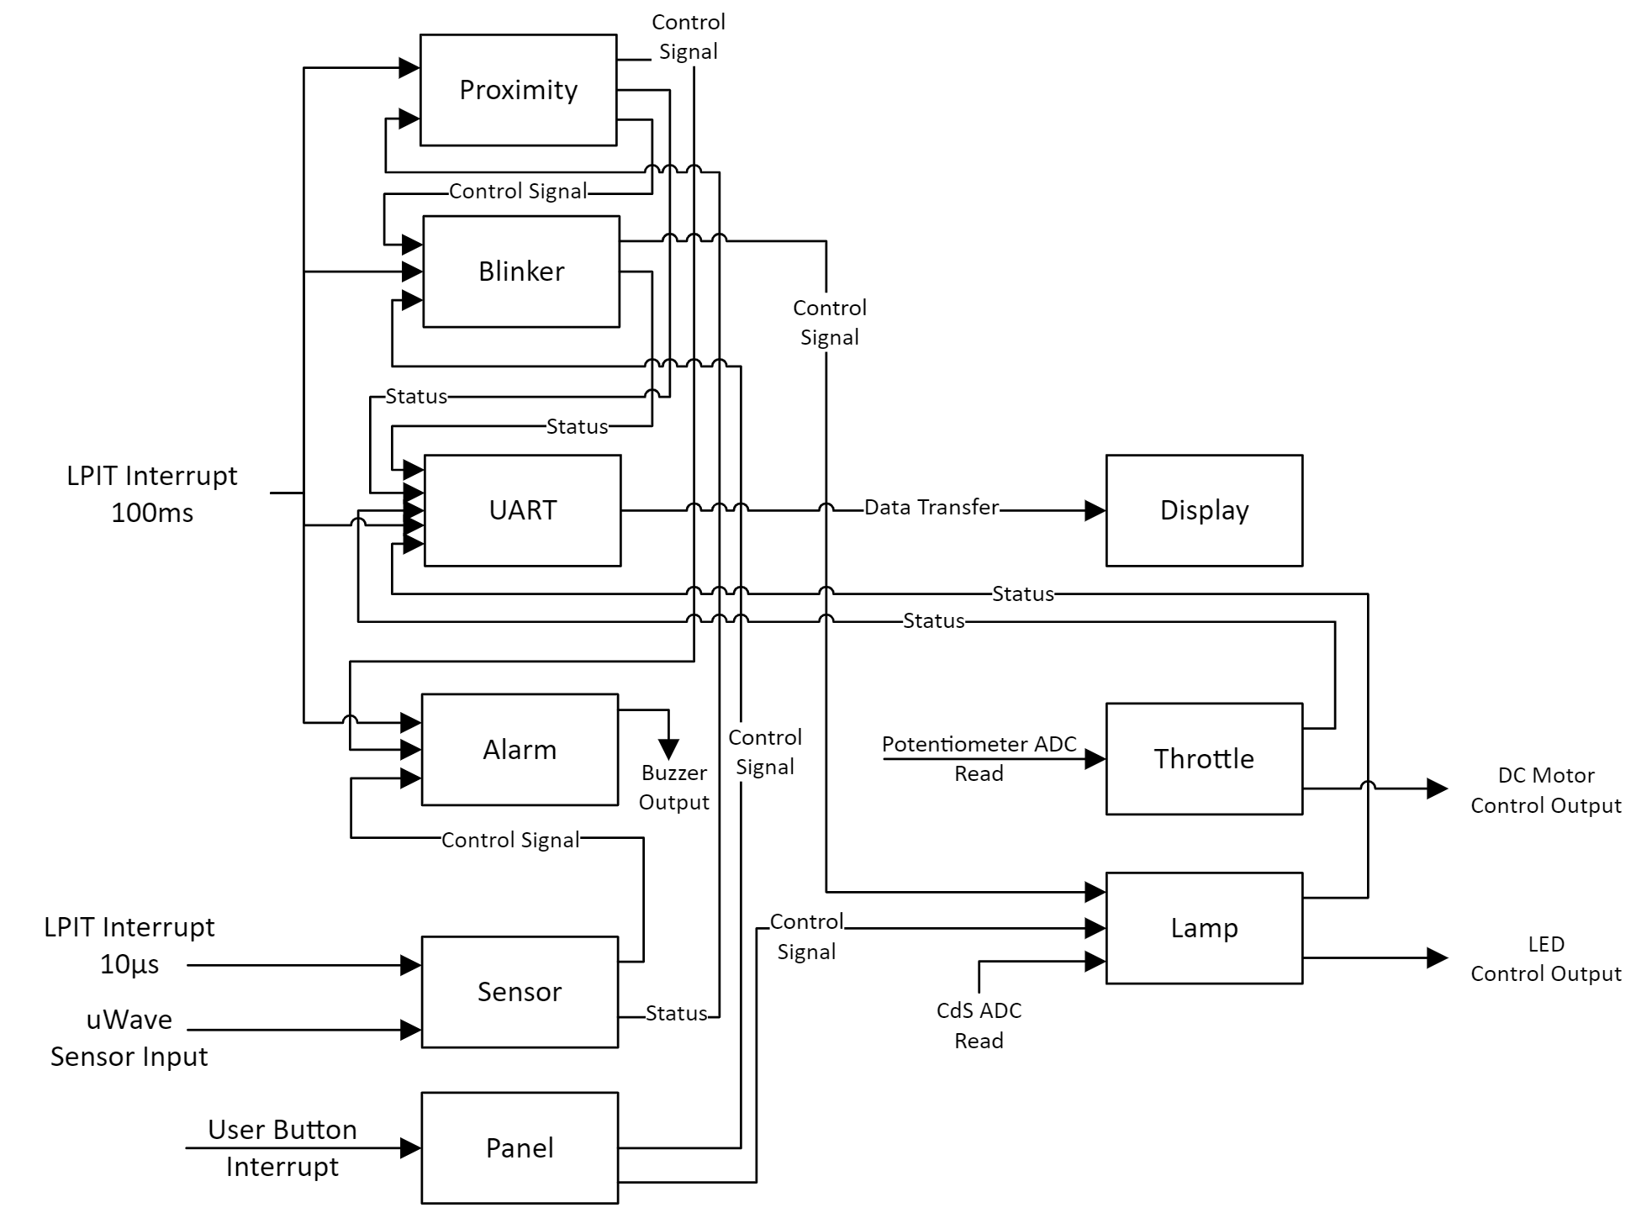
Abstraction (추상화)
9개의 Software Module로 구성
각 모듈은 왼쪽 그림과 같이 상호작용함
모듈 왼쪽으로 들어가는 화살표는 제어 및 데이터 입력, 오른쪽으로 들어가는 화살표는 제어 및 데이터 출력을 의미함

Slide 7
Software Modules (SWM)
제어기의 전체 기능을 세분화하여 구분
구분 기준:
유사한 기능을 갖는 기능끼리 분류
하나의 FSM으로 구성할 수 있는 기능
유사한 기능을 수행하더라도 트리거 조건이 다르면 서로 다른 SWM으로 구분해야 함.

Slide 8
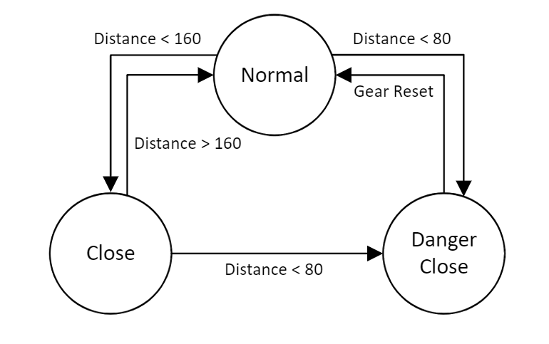
SWM Examples
유사한 기능끼리 분류: User Button Interrupt
하나의 FSM으로 표현 가능한 기능: 전방 근접 경보 (ProxWarning)

Slide 9
SWM Examples
트리거 조건에 따른 구분: Blinker Module과 Lamp Module
비슷한 기능을 수행하지만, 트리거 조건이 달라 서로 다른 모듈로 구분
Lamp 모듈은 트리거 조건이 필요 없지만, Blinker 모듈은 0.5초마다 Trigger 되어 방향지시등을 On/Off 해 주어야 함
Blinker 모듈에서 Control Signal을 생성하여 Lamp Module을 제어하는 방식으로 구현

Slide 10
Standardization
표준화: 개별 기능의 유형을 분석하고 정리하여 표준화
프로젝트 코드의 가독성 향상 및 기능 추가의 용이성을 위함

Slide 11
Software Modules
Data Memory
(Data / BSS Area)
SWM
SWM
…
SWM
SWM
Layer
Data & Control Signal
Runtime
Layer
main
LPIT0 CH0 ISR
(every 100ms)
LPIT0 CH1 ISR
(every 10μs)
PORT ISR
MCU
Layer
Predefined Register Commands and Dtypes
Microprocessor and Peripheral Devices

Slide 12
Software Modules
Data Memory
(Data / BSS Area)
SWM
SWM
…
SWM
SWM
Layer
Data & Control Signal
Runtime
Layer
main
LPIT0 CH0 ISR
(every 100ms)
LPIT0 CH1 ISR
(every 10μs)
PORT ISR
MCU
Layer
Predefined Register Commands and Dtypes
Microprocessor and Peripheral Devices

Slide 13
S32K144
SWM_UART
Memory
Python
LPIT0 CH0 ISR
Dashboard (PyQt)
MCU Layer (LPUART)
Communication (PySerial)
Serial

Slide 14
S32K144
SWM_UART
Memory
Python
LPIT0 CH0 ISR
Dashboard (PyQt)
MCU Layer (LPUART)
Communication (PySerial)
Serial

Slide 15
SWM Layer
제어기의 개별 기능을 Software Module로 정의한 계층
프로그램의 구조와 Call Stack 단순화를 위해 각 모듈 간의 계층 구조는 정의하지 않음. 즉, 모든 모듈은 동일한 계층에 위치함
각 모듈들은 단일 메모리 영역 (Data 및 BSS 영역)을 공유 공유 메모리 영역을 통해 모듈 간 데이터 및 제어 신호 전송

Slide 16
Runtime Layer
소프트웨어 모듈이 호출되는 계층
소프트웨어 모듈이 실행되는 시점을 결정함
함수의 실행 시점 및 트리거 조건에 따라 4개의 영역으로 구분
main: 트리거 조건이 따로 없어 항상 실행되는 모듈
LPIT ISR: 일정 시간마다 실행되어야 하는 모듈 실행 주기에 따라 10μs, 100ms ISR로 구분
PORT ISR: 사용자 입력에 반응하여 실행되어야 하는 모듈
각 Runtime 함수 내에서 SWM 함수를 호출하는 방식으로 SWM을 실행함.

Slide 17
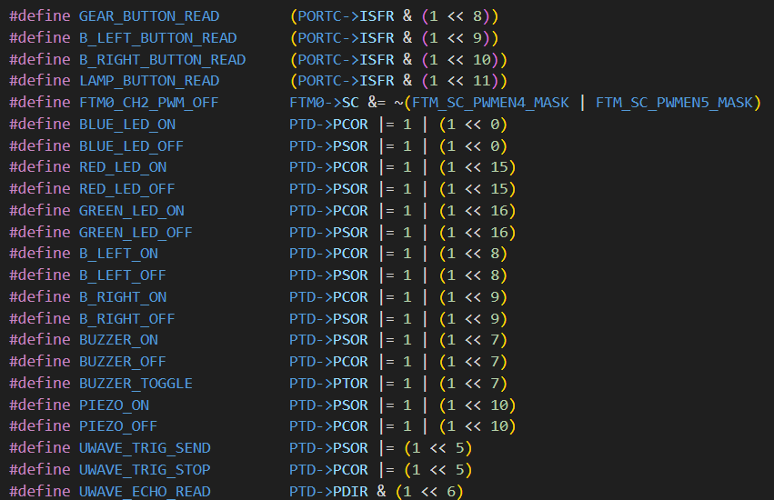
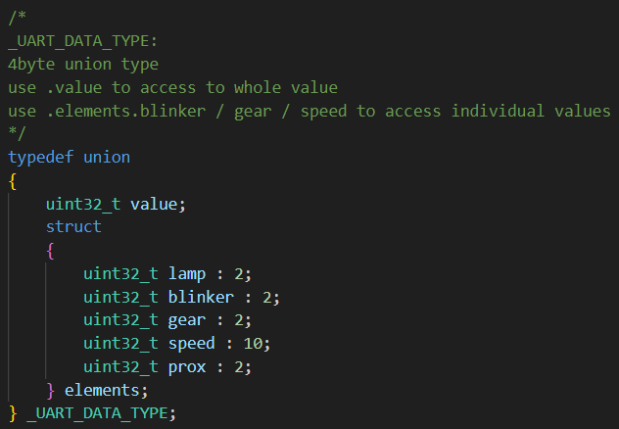
MCU Layer
소스 코드 컴파일 및 실제 실행을 담당하는 계층
SWM에서 사용할 레지스터 설정 코드와 Data memory에 저장될 변수의 데이터 타입을 정의함
사전 정의된 레지스터 설정 명령을 전처리 단계에서 실제 코드로 변환

Slide 18
Implementation
구현: 개별 기능에 대한 개발

Slide 19
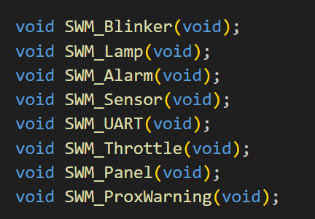
Implementation (구현)
개별 모듈의 동작은 소프트웨어 모듈 함수 내부에 구현

Slide 20
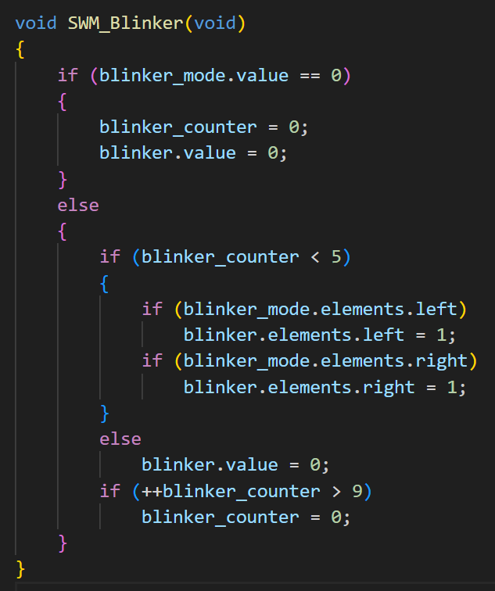
SWM_Blinker
방향지시등 제어 신호 생성을 담당
버튼 입력에 따라 0.5초마다 방향지시등을 점멸시키는 제어 신호 생성

Slide 21
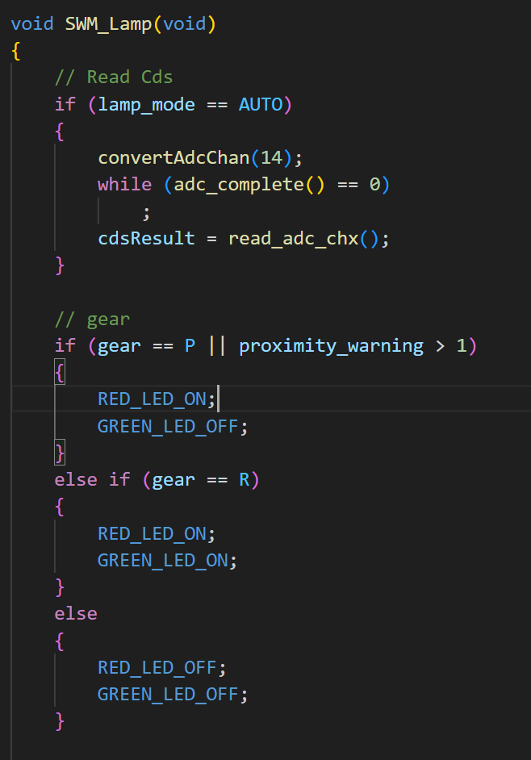
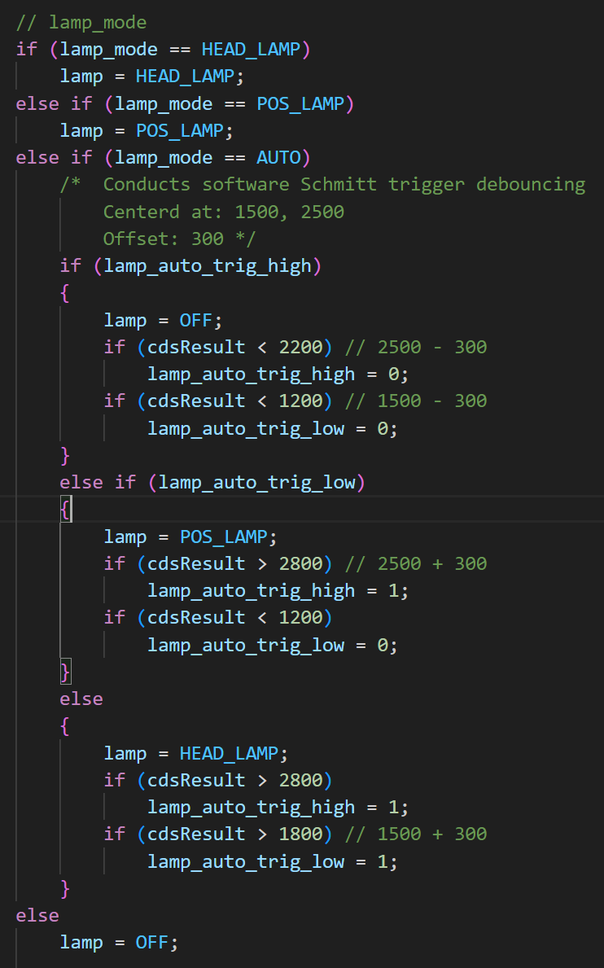
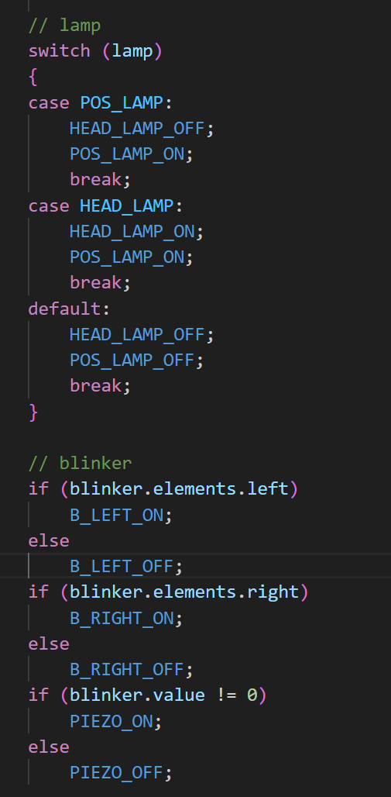
SWM_Lamp
전조등, 방향지시등, 후미등 제어 담당
전조등 자동 모드 제어 코드 포함

Slide 22
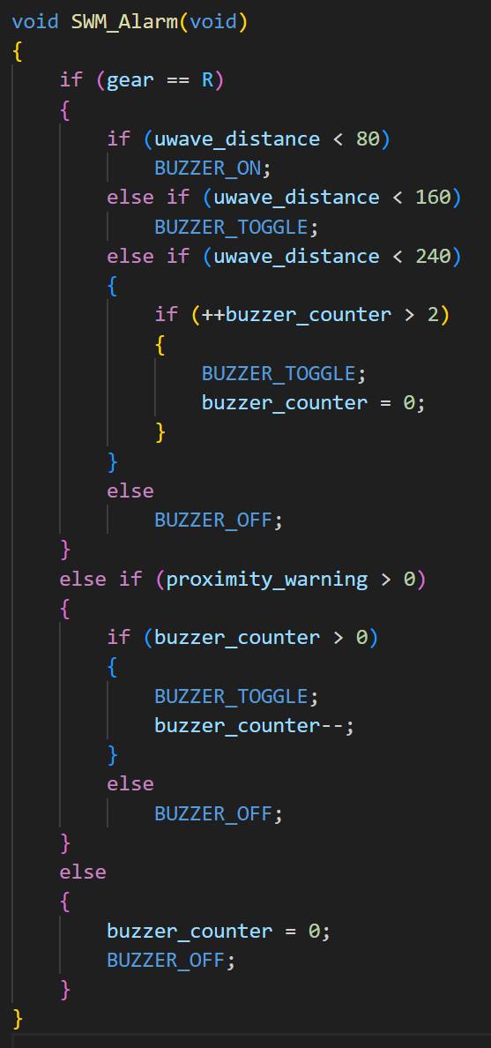
SWM_Alarm
버저 제어 담당
Sensor 모듈이 읽어온 값을 바탕으로 후진 시에는 후방 근접 경고, 주행 시에는 전방 근접 경고로 작동

Slide 23
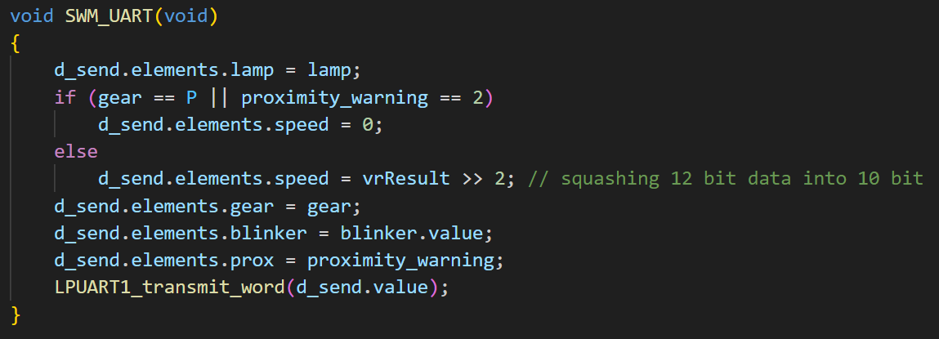
SWM_UART
UART 전송 신호 생성 및 통신 담당
UART 전송 신호는 4바이트 (32비트)로 구성되어 계기판 구동에 필요한 정보 (속도, 전조등, 방향지시등, 전방 근접 경고) 전송

Slide 24
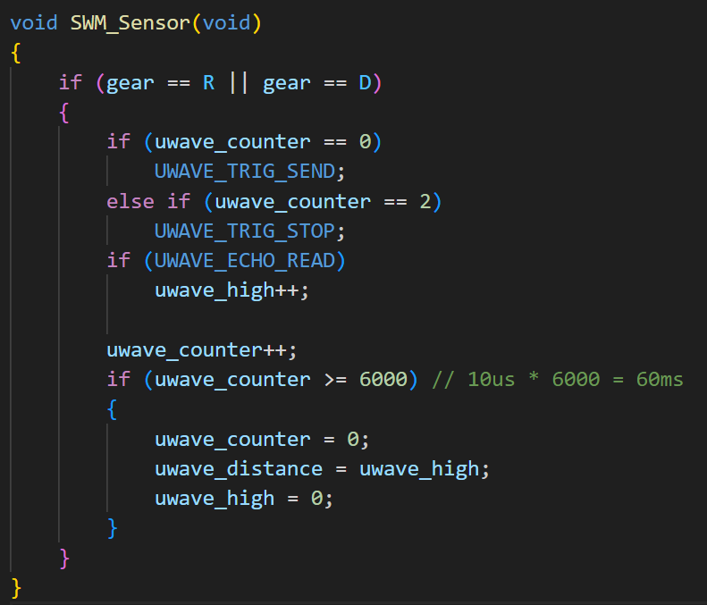
SWM_Sensor
초음파 센서 구동 담당

Slide 25
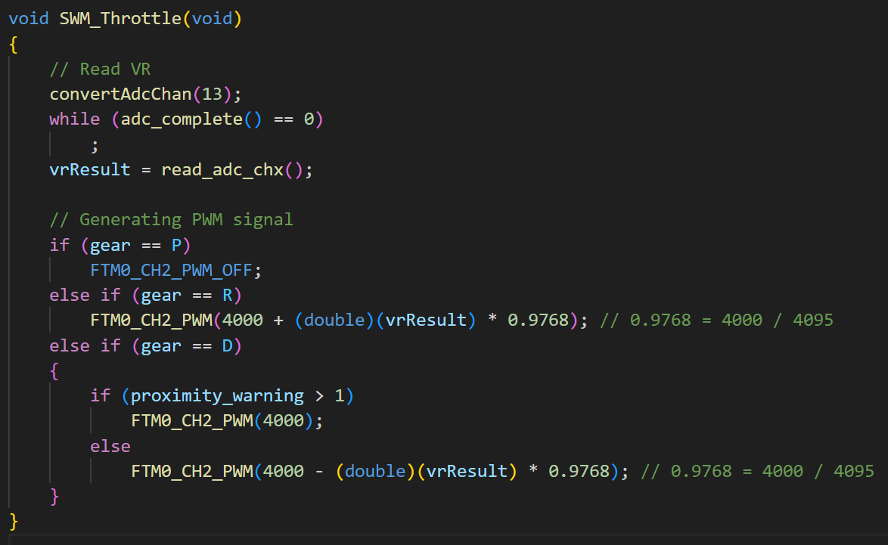
SWM_Throttle
가변저항 값 읽기 및 DC 모터 구동 담당

Slide 26
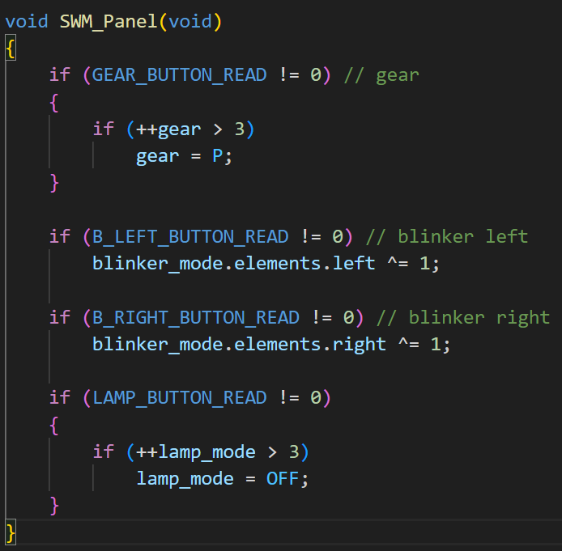
SWM_Panel
버튼 입력 처리 담당

Slide 27
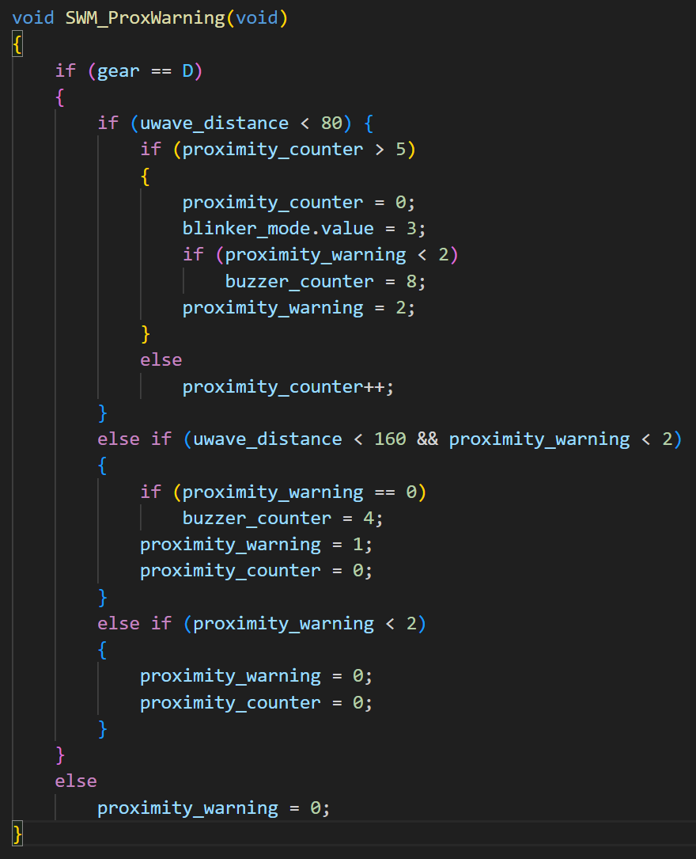
SWM_ProxWarning
전방 근접 경고 신호 생성 담당
전방에 물체가 감지되면 경고음 2회 발생 및 계기판에 주의 표시
전방의 가까운 곳에 물체가 감지되면 경고음 4회 발생 및 모터 정지, 계기판에 경고 표시

Slide 28


Dashboard
PySerial Serial 통신을 담당하는 Python 패키지
Qt 크로스플랫폼 GUI 프레임워크 Python으로 바인딩된 버전인 PyQt 사용

Slide 29
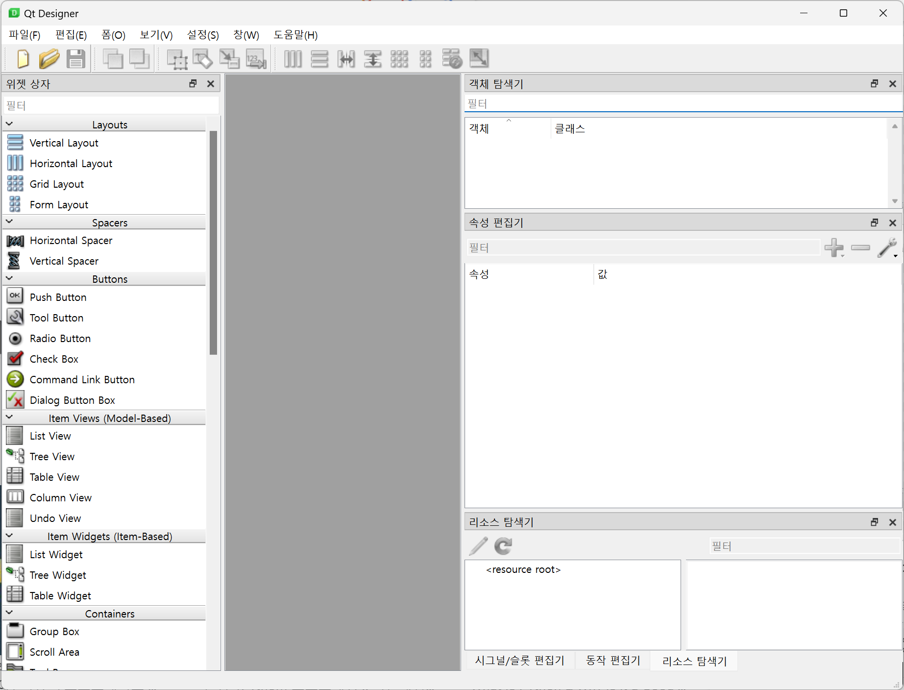
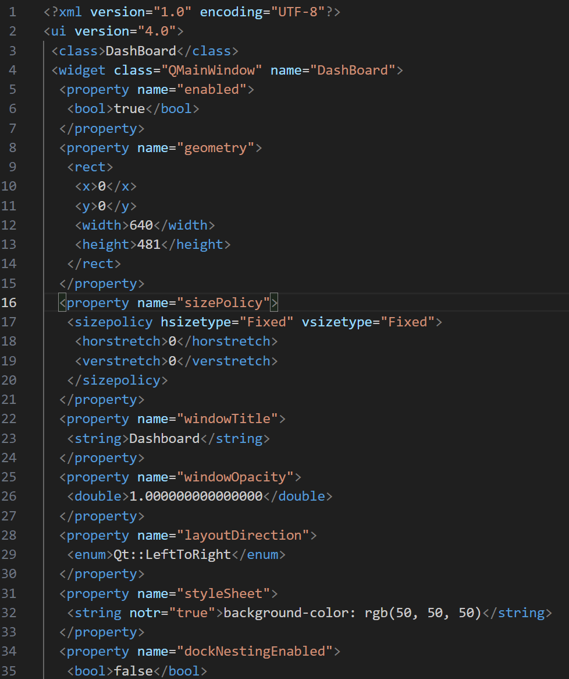
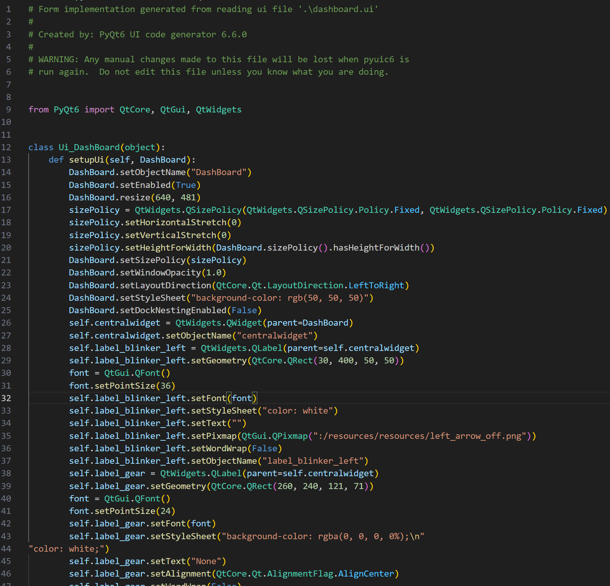
Dashboard
Qt 6 Desinger
dashboard.ui
dashboard.py
pyuic

Slide 30
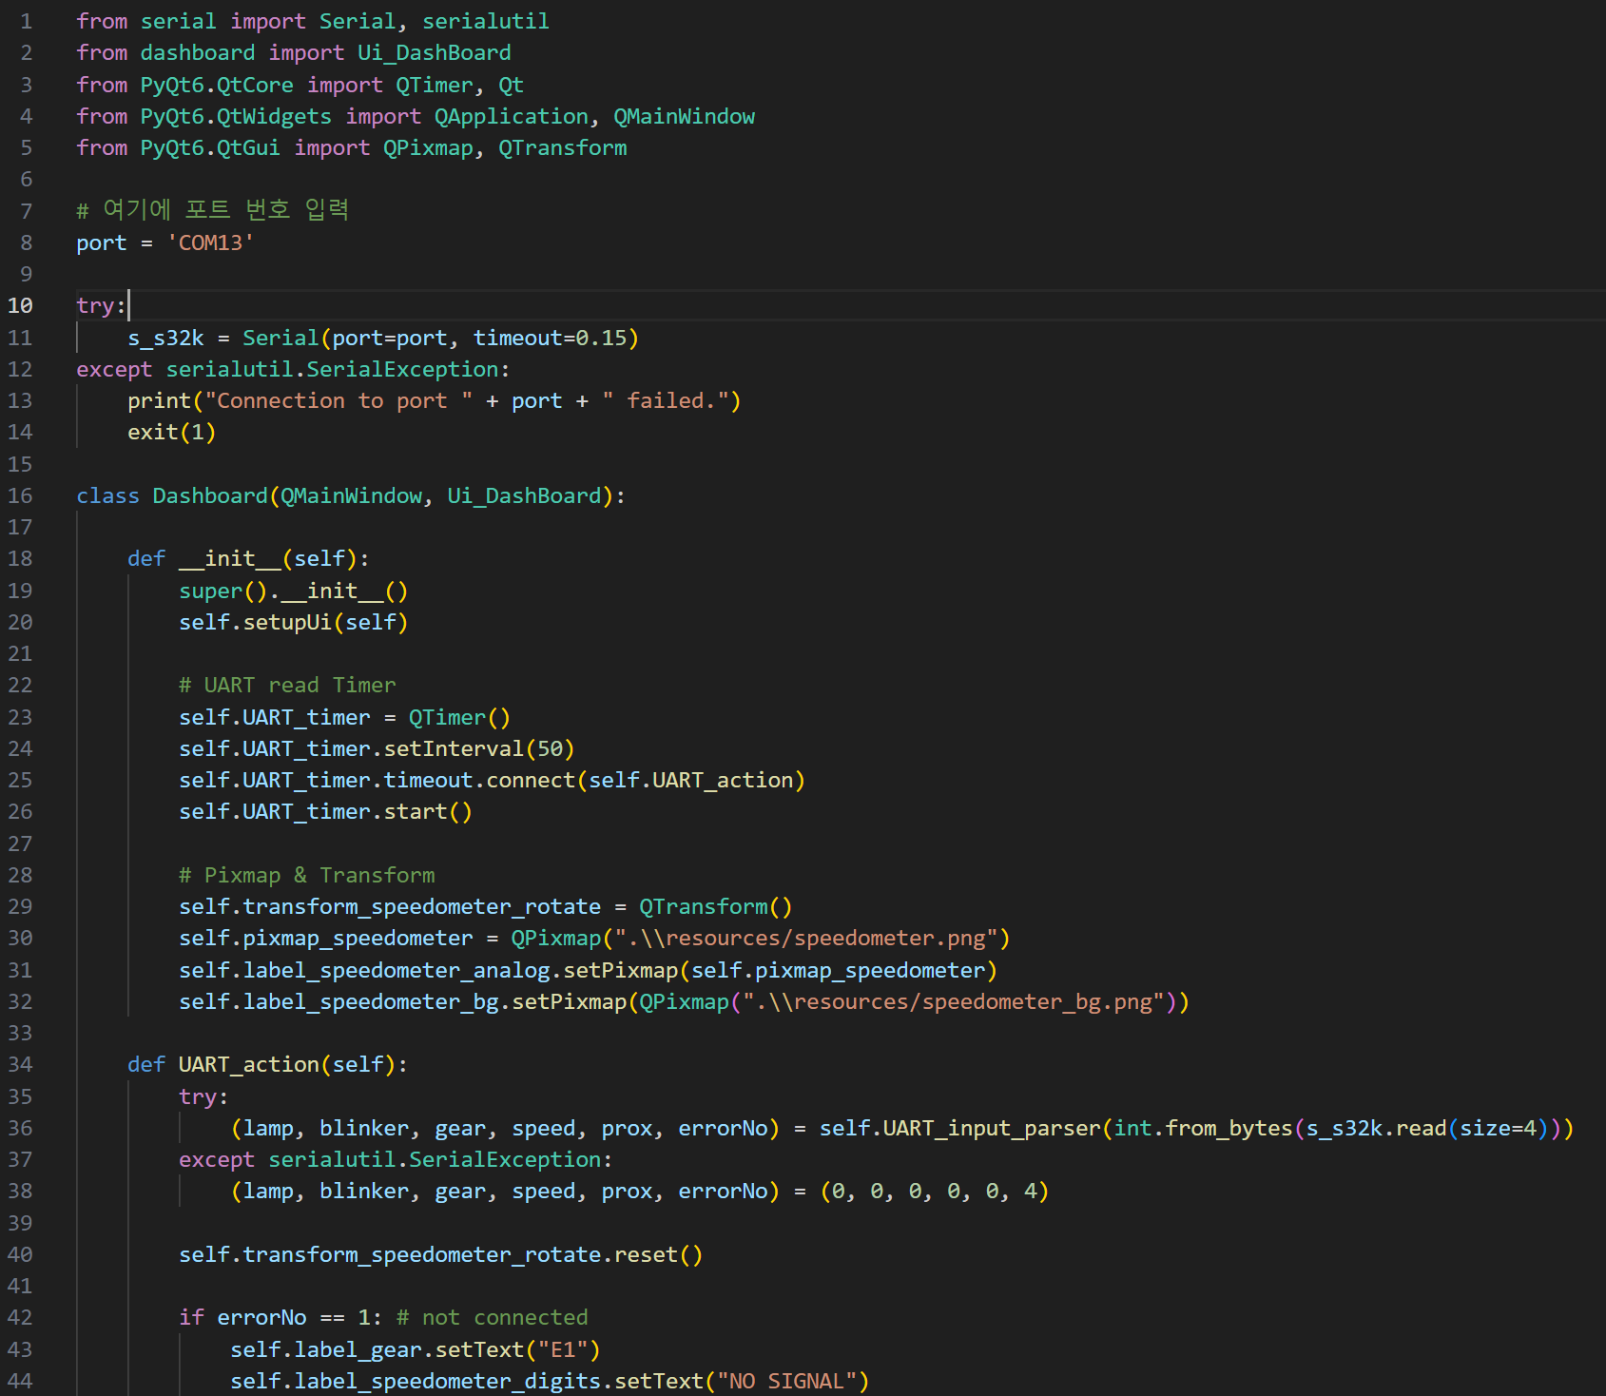
Dashboard
display.py
import
dashboard.py

Slide 31
Integration
통합: 추상화에서 구상한 내용을 바탕으로 전체 기능을
하나의 제어기 위에서 동작할 수 있도록 조율

Slide 32
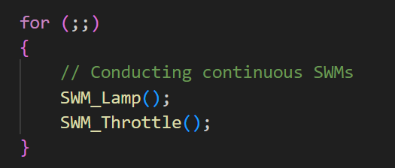
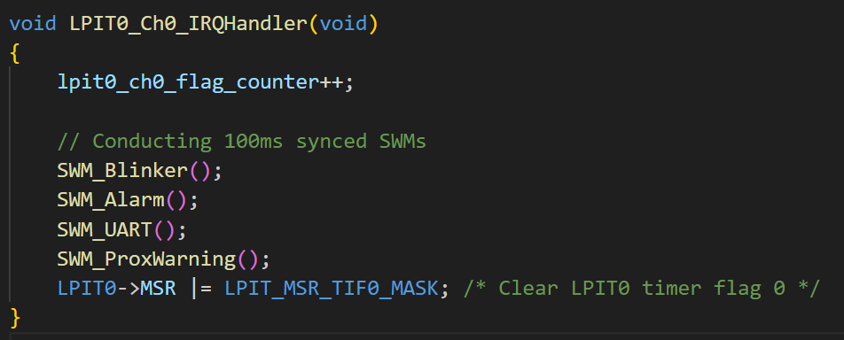
Integration (통합)
Software Module은 동작 유형에 따라 알맞은 곳에서 호출됨
연속 실행: main 함수의 for(;;) 루프 내부
100ms 인터럽트: LPIT CH0 ISR 내부

Slide 33
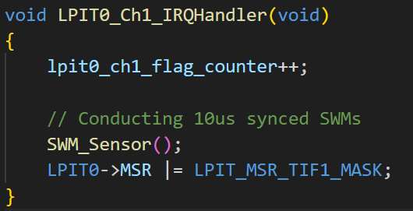
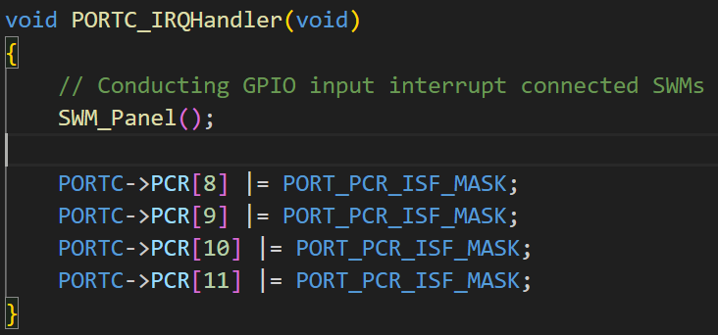
Integration (통합)
10μs 인터럽트: LPIT CH1 ISR 내부
버튼 인터럽트: GPIO PORTC ISR 내부

Slide 34
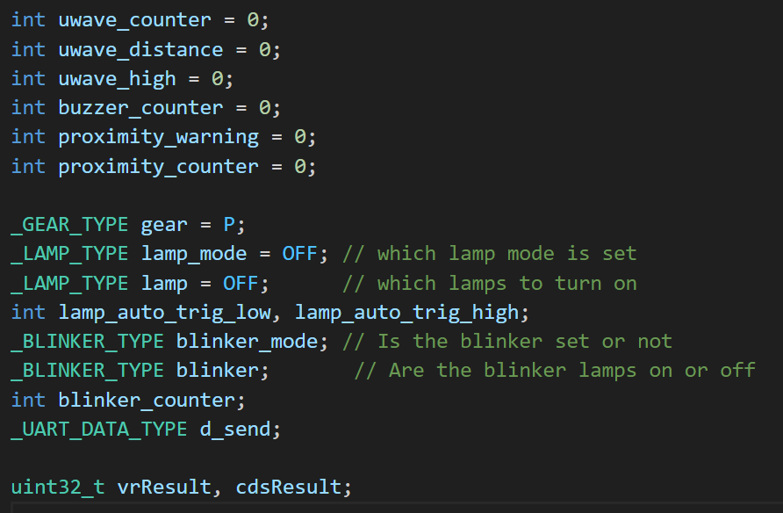
Integration (통합)
제어 신호 및 데이터는 공통의 전역 변수에 읽고 쓰는 것으로 구현함

Slide 35
논의사항 및 개선점

Slide 36
논의사항 및 개선점
공유 메모리 영역에 대한 의존성 해결
소프트웨어 모듈의 모든 데이터를 데이터 영역에 저장하고 공유하는 것은 편리하지만, 상황에 따라 위험할 수 있음
소프트웨어 모듈의 제어 흐름이 다른 소프트웨어 모듈의 공유 메모리 접근에 의존한다면 소프트웨어의 구조가 복잡해짐
Runtime Layer를 새롭게 정의하여 현재 사용되지 않고 있는 개별 모듈의 스택 영역을 활용하는 방법이 있음.
또는, 다른 소프트웨어 모듈에서는 보이지 않는, 소프트웨어 모듈 간 상호 작용을 위한 계층을 새로 정의할 수 있음

Slide 37
논의사항 및 개선점
Preemptive Task의 구현이 불가능함
대부분의 RTOS에서는 Event 등의 개념과 Task의 Priority를 정의하여 알맞게 Scheduling이 발생하도록 설정되어 있음
Scheduling이 불가능하다면, Task 내에서 Preemption이 일어나야 하는 모든 상황에 대해 예외 처리 코드를 작성해 주어야 함
Preemption이 필요한 경우 수동으로 인터럽트를 invoke하는 등의 방식으로 해결이 가능할 것으로 보임

Slide 38
프로젝트 시연

Slide 39
Q & A
Project Github Repository: https://github.com/lsin07/mcu_termproject

